Slide 1
Su Ürünleri Yetiştiriciliğinin Temel Esasları
2. Hafta

Slide 2
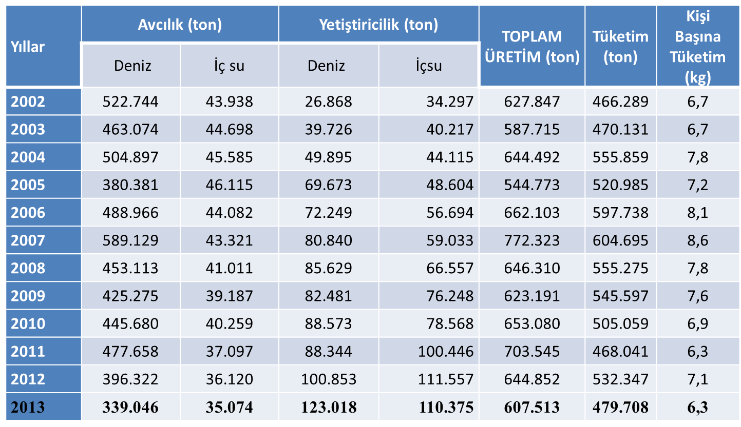
Türkiye’nin Su Ürünleri Üretim ve Tüketim Değerleri

Slide 3
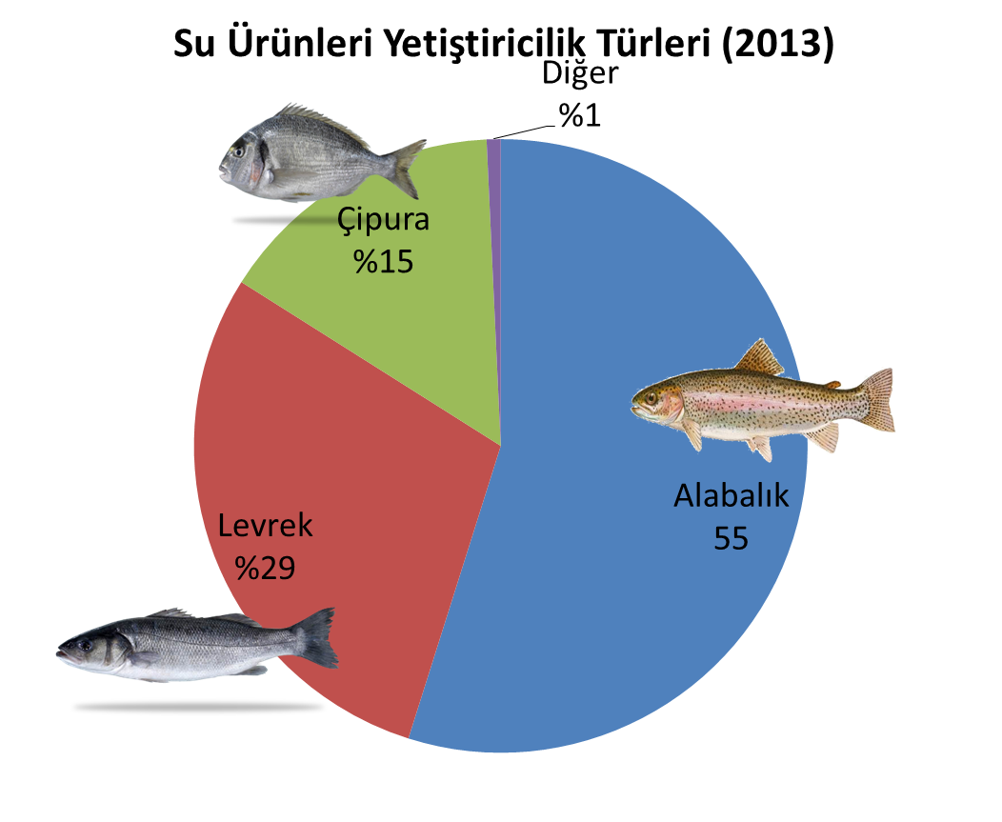
Türlere bağlı Su Ürünleri yetiştiriciliği

Slide 4
Su ürünleri yetiştiriciliğinde yer seçimi
Su Ürünleri işletmelerinin kurulacağı yerin seçilmesinde aranan özellikler:
İşletmenin kurulacağı yerin konumu,
Havuz toprağının su tutma kapasitesi,
Uygun havuz taban yapısı,
Havuzların inşa edileceği arazide besin maddesi zenginliği,
Havuzun ışık alan konumda olması,
Havuz inşa alanının doğal afet açısından tehlikesiz alanda olması,
Yem temini ve ürün satışı açısından pazara yakınlık,
İşletmenin şebekeye yakınlığı ve ulaşım kolaylığı,
Havuzların kurulacağı yerde yasal sıkıntı olmaması,
Aynı su kaynağını kullanan diğer tesislerin kapasite ve uzaklık açısından dikkate alınması.
2. Hafta

Slide 5
Su ürünleri yetiştiriciliğinde çevresel faktörler
Su Ürünleri Yetiştiriciliğinde su temini ve kalitesi önemli bir faktördür.
Yetiştiricilik açısından ihtiyaç duyulan su, buharlaşma ve sızıntı ile sistemden uzaklaşacak su kayıpları ve yağışlar-akarsu kaynakları ile sisteme giriş yapacak suyun dengesi dikkate alınarak temin edilmelidir.
2. Hafta

Slide 6
Balık üretim sistem ve tesislerinin sınıflandırılması
Kuluçka tesisleri
Damızlık Üniteleri
Yumurta alım üniteleri
Larva Yetiştirme Üniteleri
Yavru Yetiştirme Üniteleri
Besleme Üniteleri
Ağ Kafesler
2. Hafta

Slide 7
Balık üretiminde yetiştirme sistemleri
-Ekstansif yetiştiricilik: Gübreleme, 0-1 ton/yıl ürün
-Yarı-entansif yetiştiricilik:Gübreleme+Tamamlayıcı yemleme, 1-20 ton/yıl
-Entansif yetiştiricilik: Karma yem, 20-1000 ton/yıl ürün
2. Hafta

